Slide 1
EXTINTORES DE GUANAJUATO
Estamos Certiﬁcados en la NOM 154 SCFI 2005
Empresa con mas de 20 años de experiencia dando protección contra incidentes causados por incendios.
2024

Slide 2
MISIÓN
Brindar alta atención a nuestros clientes, cubriendo sus necesidades en
protección contra incendio, cumpliendo con los requerimientos de calidad.
VISIÓN
Ser una de los mejores proveedores de la región Laja Bajío, cumpliendo las expectativas de nuestros clientes
VALORES
Acompañamiento Responsabilidad Compromiso Seriedad Calidad
Calidez

Slide 3
Catálogo de Productos y Servicios
Venta y recarga de equipo contra incendio
Agentes PQS, Co2, Agua, Espuma AFFF, AFF AR, Tipo K, Halotrones HFC.
Capacitaciones de brigadas, primeros auxilios, evacuación, combate de incendios, busqueda y rescate, comunicación, LOTO, SGA, trabajo en altutas, implementación de normas mexicanas e ISO, y mas de 80 cursos mas con DC3.
Señalética personalizada y de linea en varios materiales.
EPP vario como zapatos, guantes, cascos, etc.

Slide 4
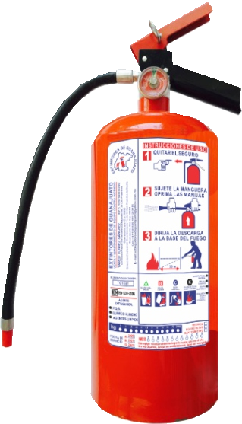
CATALOGO DE PRODUCTOS
Índice de fuegos. Identiﬁque sus necesidades aquí.
A: Es aquel que se presenta en material combustible sólido, generalmente de naturaleza orgánica, y que su combustión se realiza normalmente con formación de brasas.
B: Es aquel que se presenta en líquidos combustibles e inﬂamables y gases inﬂamables.
C: Es aquel que involucra aparatos, equipos e instalaciones eléctricas energizadas.
D: Es aquel en el que intervienen metales combustibles, tales como el magnesio, titanio, circonio, sodio, litio y potasio.
K: Es aquel que se presenta básicamente en instalaciones de cocina, que involucra sustancias combustibles tales como aceites y grasas vegetales o animales.
Agentes
° Agente PQS, Contra fuegos ABC
Descripción: Extintores PQS de difetentes capacidades: 1,2,3,4,5,6,9 y 12 Kg. Contamos con unidades móviles de 35,50 y 70 Kg que se adaptan a los requerimientos normativos y a las necesidades de su negocio, cumplen con el PQS normado.
El PQS es indicado para fuegos ABC, es el agente usado más común por su versatilidad en fuegos y su bajo costo.

Slide 5
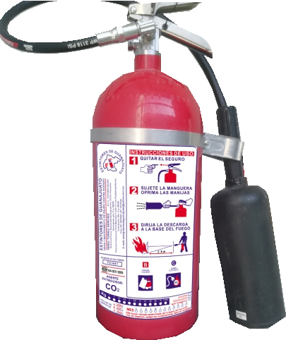
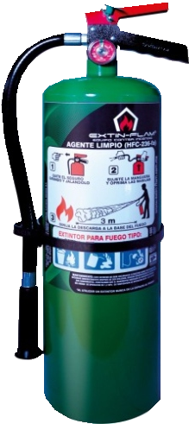
° Agente Co2, Contra fuegos B y C
Los extintores de Co2 son los indicados para clases de fuegos B y C, su particularidad como agente limpio lo hacen ideal para espacios donde se requiera que no haya residuos después de dispararlo, sus capacidades son: 5, 10 y 20 libras así como unidades móviles.
No contamina el medio ambiente, actúa por sofocación desplazando al oxigeno por Co2 y enfriamiento
° Agente AFFF y AFFF AR. Contra fuegos A y B
Agente espumoso ideal para fuegos clase A y clase B ya que forman una película que impide que los vapores continúen la combustión, lo que no hace ningún otro agente. Esta el AFFF AR con la misma función pero para fuegos con alcoholes.
° Agente, HFC 263 FA (Hexaﬂoruropropano). Contra Fuegos A, B y C
Este agente limpio, no deja residuos, son adecuados para la protección de equipos eléctricos, sustituyen al halon. Se libera en forma liquida y se gasiﬁca al hacer contacto con el fuego.

Slide 6
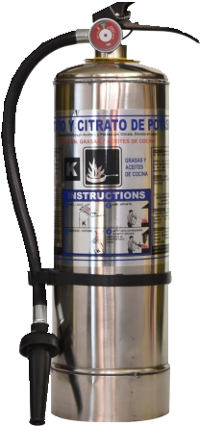
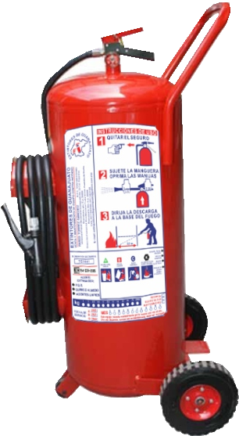
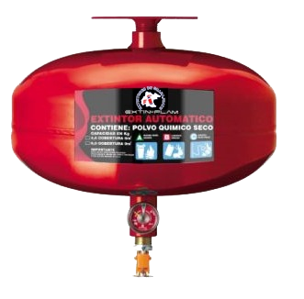
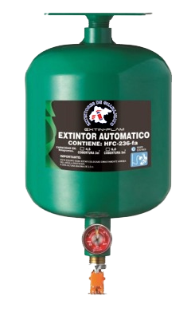
° Agente tipo K. Contra fuegos K
Contiene una solución acuosa especial de acetato de potasio desarrollado para restaurantes y comedoras industriales, previene la salpicadura de grasa y la reignición del fuego.
° Unidades móviles. Agentes PQS, Co2, HCFC, AFFF, agua, de 35 a 70 Kg.
° Automáticos. Se activan en el momento que detectan humo, calor o llama. Protegen su equipo y dan vista a sus instalaciones.

Slide 7
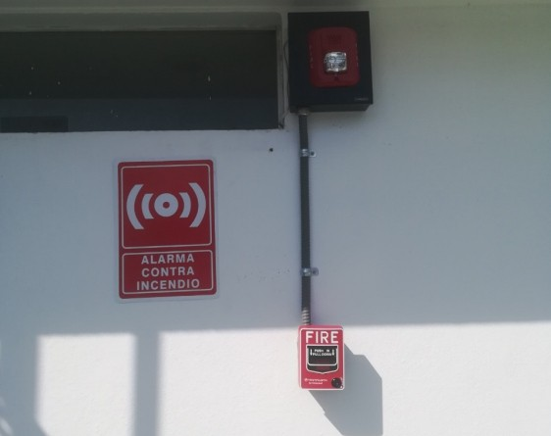
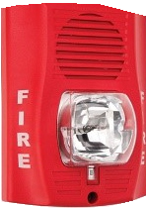
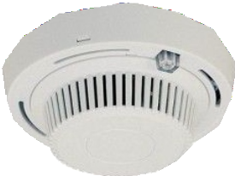
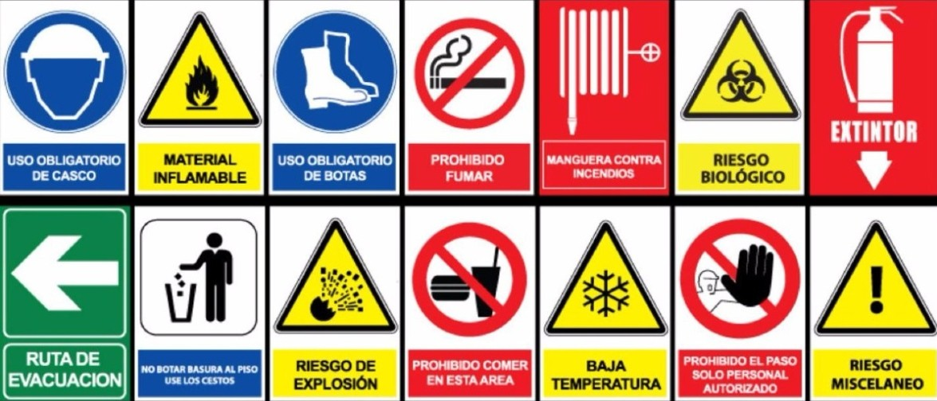
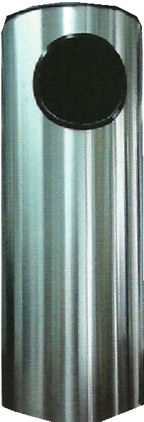
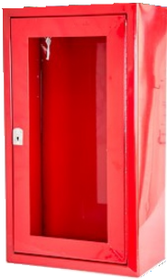
Complementos
Alarmas y detectores. Alarmas contra incendio y detectores de humo.
Señalética. Señalética varia estandarizada y personalizada.
Gabinetes y fundas. Protegen su equipo y dan vista a las instalaciones

Slide 8
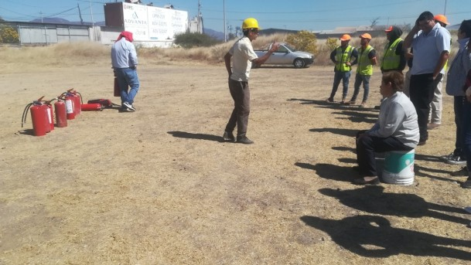
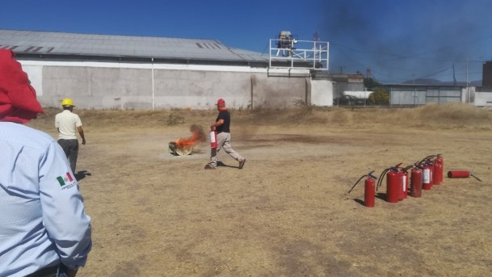
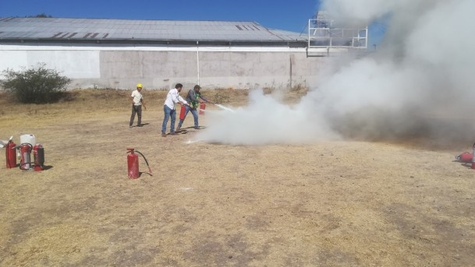
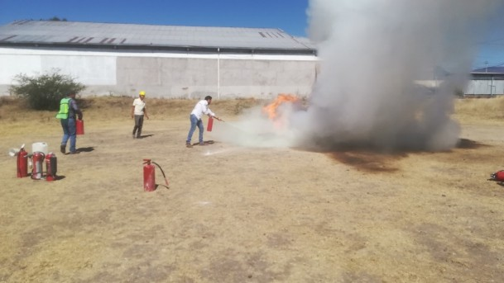
Capacitación

Slide 9
CLIENTES:
MIEMBROS DE CANACINTRA

Slide 10
Dictamen TCI 441 NOM 154 SCFI 2005
Móvil. 461 1209486
extinguidoresdeguanajuato@yahoo.com.mx

